Slide 1

Sprint 4- Automatiseren seinen zeilwedstrijd (vervolg)
Gemaakt door: Stijn Ooms, Luco Berkouwer en Tigo Goes

Slide 2

Inhoudsopgave
Recap project
Batterijstatus
Dashboard handleiding
M5paper
Volgende sprint
Retrospective

Slide 3
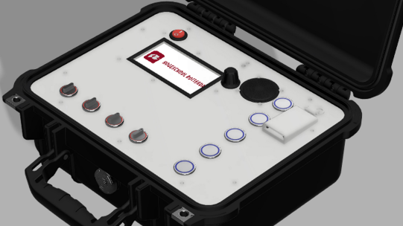
Recap project
Auto Dick 3
Elmar Pigeaud
Vlaggen hijsen
Automatisering

Slide 4
Batterijstatus
Inkomende volts worden omgezet
Min-max (0-100)
Requirements | User Stories | Acceptance Criteria
De batterij status is zichtbaar. | Als gebruiker wil ik zien wat de batterijstatus is, zodat ik weet wanneer die opgeladen moet worden. | Op het dashboard is te zien hoe vol de batterij nog is.

Slide 5
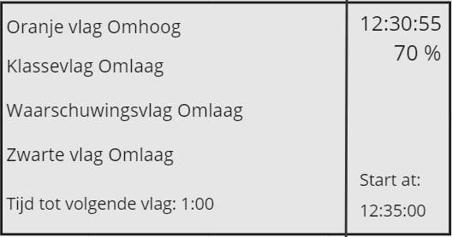
Dashboard handleiding
Handleiding aanwezig
Afbeeldingen gebruikt
Requirements | User Stories | Acceptance Criteria
Het display is overzichtelijk. | Als gebruiker wil ik dat de display overzichtelijk is, zodat ik makkelijk lees wat ik moet doen. | Het dashboard is te begrijpen voor iemand die het systeem nog nooit heeft gezien.

Slide 6
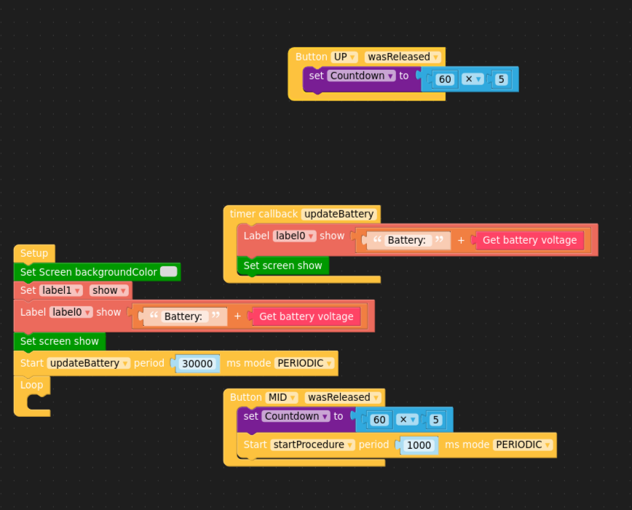
M5paper
Requirements | User Stories | Acceptance Criteria
Het huidige dashboard moet worden aangepast en overgezet naar een M5Paper epaper display, met alle nodige software- en hardwareaanpassingen om een naadloze integratie en goede prestaties te garanderen. | Als gebruiker wil ik dat het dashboard wordt overgezet naar een M5Paper epaper display, zodat het systeem energie-efficiënter wordt en beter leesbaar is in verschillende omgevingslichtomstandigheden. | Volledige reproductie van dashboard op M5Paper epaper display. Duidelijke en goed leesbare weergave in verschillende lichtomstandigheden. Behoud van alle functionaliteiten en informatie. Integratie met bestaand systeem voor realtime gegevensontvangst en weergave. Getest en consistent functioneren bij langdurig gebruik.

Slide 7
Volgende sprint
User stories | Requirements | Acceptance Criteria | Story points
De luidspreker en display lopen syncroon. | Als gebruiker wil ik dat de luidspreker en display syncroon lopen, zodat er geen verwarring ontstaat. | De luidspreker en het display lopen gelijk aan elkaar. | 3
Er zijn tekeningen van het product aanwezig. | Als producent wil ik tekeningen van het systeem hebben, zodat deze produceerbaar is. | Er zijn 3D-ontwerpen en 2D- tekeningen aanwezig. | 2
De code is overzichtelijk. | Als gebruiker wil ik dat de code overzichtelijk is, zodat het in de toekomst makkelijk aangepast kan worden. | Er is een flowchart aanwezig van de code. | 3

Slide 8
Retrospective
Moet nog veel gedaan worden voor eindmarkt
Harder werken

